Slide 1
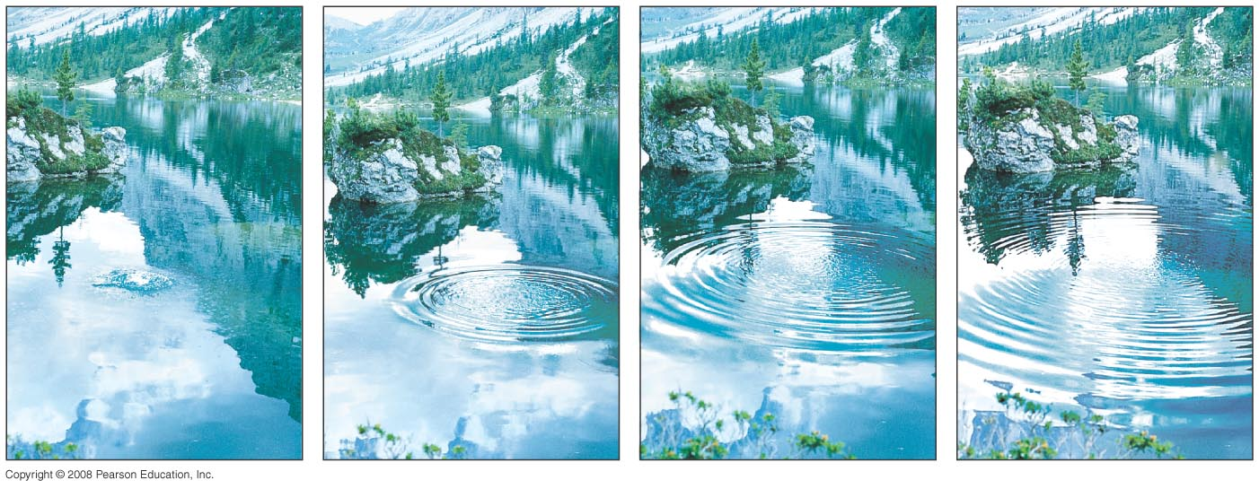
Chapter Opener
Hoofdstuk 15: Golfbeweging

Slide 2
Inhoud H15: Golfbeweging
Eigenschappen van de golfbeweging
Typen golven: transversale en longitudinale golven
Energietransport door golven
Wiskundige voorstelling van een lopende golf
De golfvergelijking
Het superpositiebeginsel
Reflectie en transmissie
Interferentie
Staande golven; resonantie
Breking
Buiging

Slide 3
Openingsvraag
Wat denk je? Je gooit een steen in een vijver en de watergolven verspreiden zich in cirkels naar buiten.
De golven nemen water mee naar buiten, vanaf de plaats waar het steentje het water raakte. Dat bewegende water neemt energie mee naar buiten.
De golven laten alleen het water op en neer gaan. Vanaf de plaats van het steentje wordt geen energie transport naar buiten gebracht.
De golven laten alleen het water op en neer gaan maar de golven nemen wel energie meer naar buiten van de plaats waar het steentje het water raakte vandaan.

Slide 4
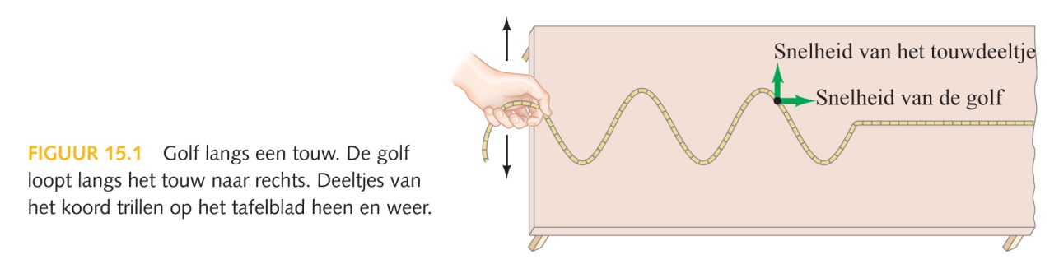
H 15 Golfbeweging
https://phet.colorado.edu/sims/html/wave-on-a-string/latest/wave-on-a-string_all.html?locale=nl
Lopende golf: trilling of een storing die zich voortplant met een zekere snelheid
→ Geen massatransport
→ Wel energietransport
Indeling op basis van nood aan medium: Mechanische golven ↔ elektromagnetische golven
Golfsnelheid ↔ deeltjessnelheid

Slide 5
Openingsvraag
Wat denk je? Je gooit een steen in een vijver en de watergolven verspreiden zich in cirkels naar buiten.
De golven nemen water mee naar buiten, vanaf de plaats waar het steentje het water raakte. Dat bewegende water neemt energie mee naar buiten.
De golven laten alleen het water op en neer gaan. Vanaf de plaats van het steentje wordt geen energie transport naar buiten gebracht.
De golven laten alleen het water op en neer gaan maar de golven nemen wel energie meer naar buiten van de plaats waar het steentje het water raakte vandaan.

Slide 6
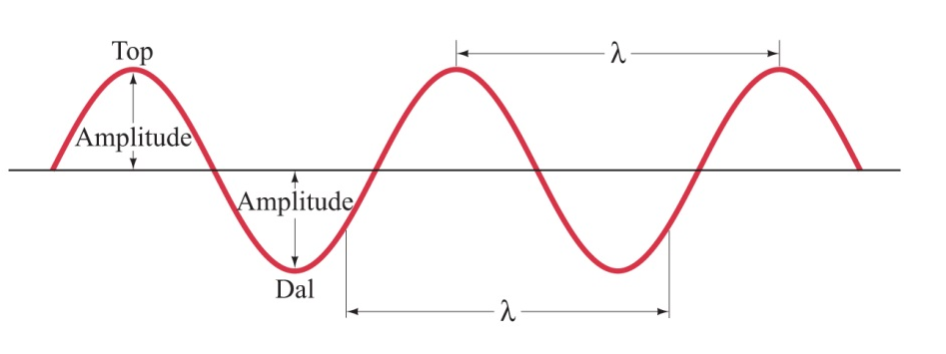
15.1 Eigenschappen van de golfbeweging
Indeling op basis van tijd
Golfpuls
Continue golf → periodieke golf
D
T
t
T
https://phet.colorado.edu/sims/html/waves-intro/latest/waves-intro_all.html

Slide 7
15.1 Eigenschappen van de golfbeweging
Continue golf → periodieke golf
D
x

Slide 8
15.1 Eigenschappen van de golfbeweging
Golfsnelheid v: snelheid waarmee de storing zich voortplant
→ onafhankelijk van de beweging van de bron relatief t.o.v. het medium
→ afhankelijk van de eigenschappen van het medium
→
Dispersief medium: v is afhankelijk van λ en f
Non-dispersief medium: v is onafhankelijk van λ en f

Slide 9
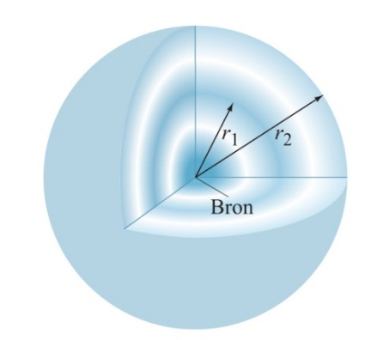
15.1 Eigenschappen van de golfbeweging
Indeling op basis van dimensie
Voortplanting in 1 dimensie: golf in een touw
Voortplanting in 2 dimensies: oppervlaktegolven op het water
Voortplanting in 3 dimensies: licht en geluid
https://phet.colorado.edu/sims/html/waves-intro/latest/waves-intro_all.html

Slide 10
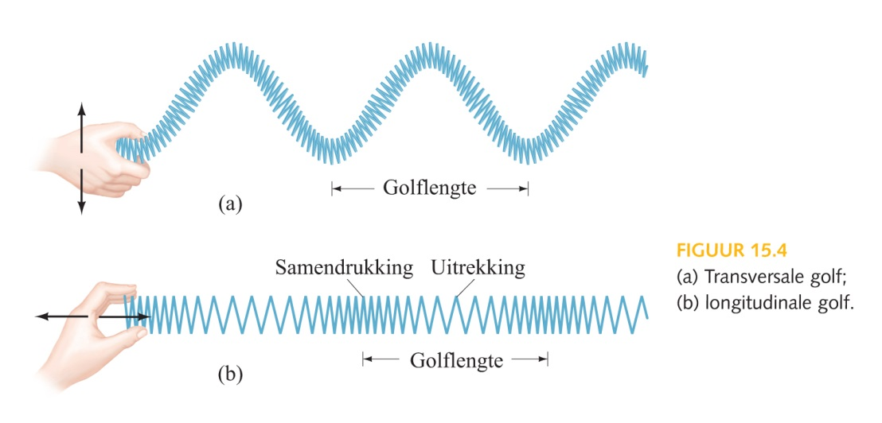
15.2 Typen golven: transversale en longitudinale golven
Indeling op basis van trilrichting vs voortplantings-richting
Transversaal: trilrichting ⊥ voortplantingsrichting
Longitudinaal: trilrichting // voortplantingsrichting
https://ophysics.com/w6.html
https://www.acs.psu.edu/drussell/demos/waves/wavemotion.html

Slide 11
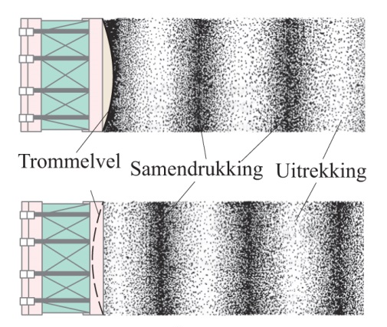
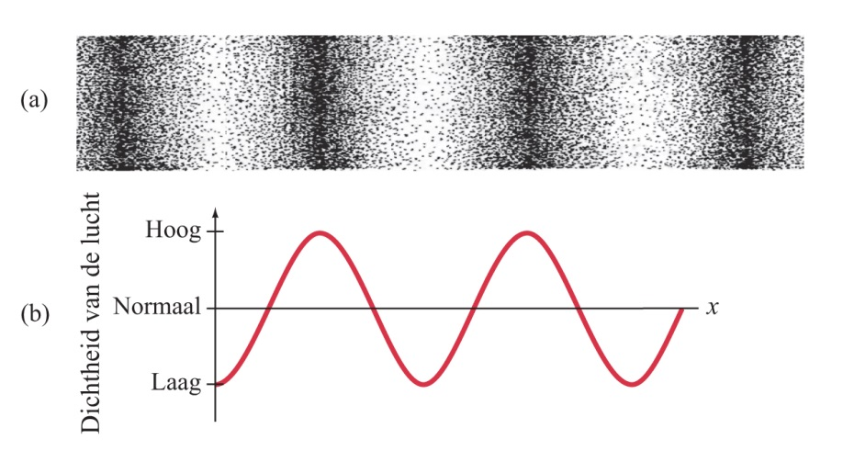
15.2 Typen golven: transversale en longitudinale golven
Longitudinaal

Slide 12
15.2 Typen golven: transversale en longitudinale golven
Snelheid van transversale golven
Vb: touw met F_{t} spankracht
μ massa per lengte-eenheid

Slide 13
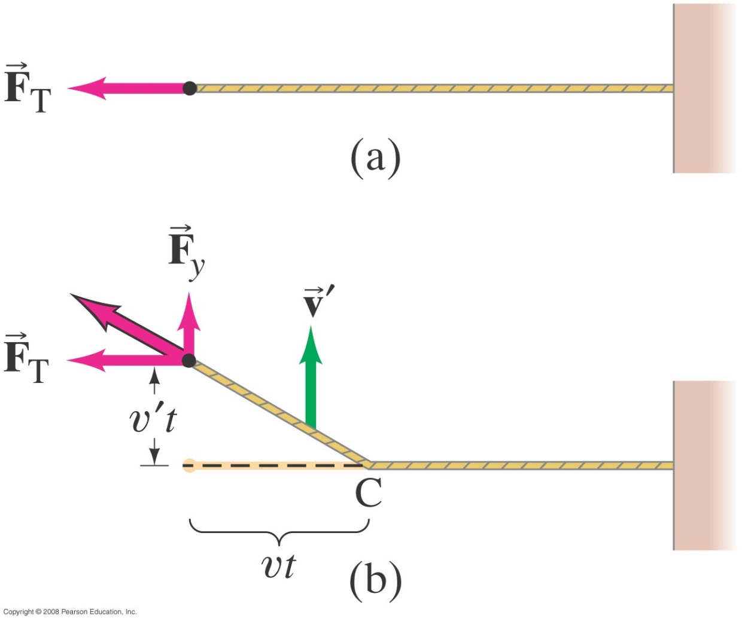
15.2 Typen golven: transversale en longitudinale golven
Snelheid van transversale golven in een touw
(afleiding zie bordschema)

Slide 14
15.2 Typen golven: transversale en longitudinale golven
Snelheid van longitudinale golven
Vaste stof met E elasticiteitsmodulus van Young
ρ dichtheid
Vloeistof en gas met K compressiemodulus
ρ dichtheid

Slide 15
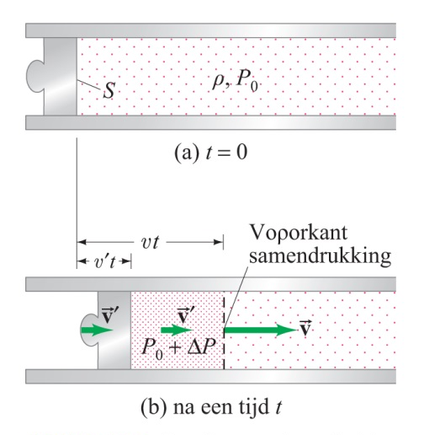
15.2 Typen golven: transversale en longitudinale golven
Snelheid van longitudinale golven in gas
(afleiding zie bordschema)

Slide 16
15.2 Typen golven: transversale en longitudinale golven
Snelheid van longitudinale golven
https://www.youtube.com/watch?v=w6Q15GZpSUY#t=67s

Slide 17
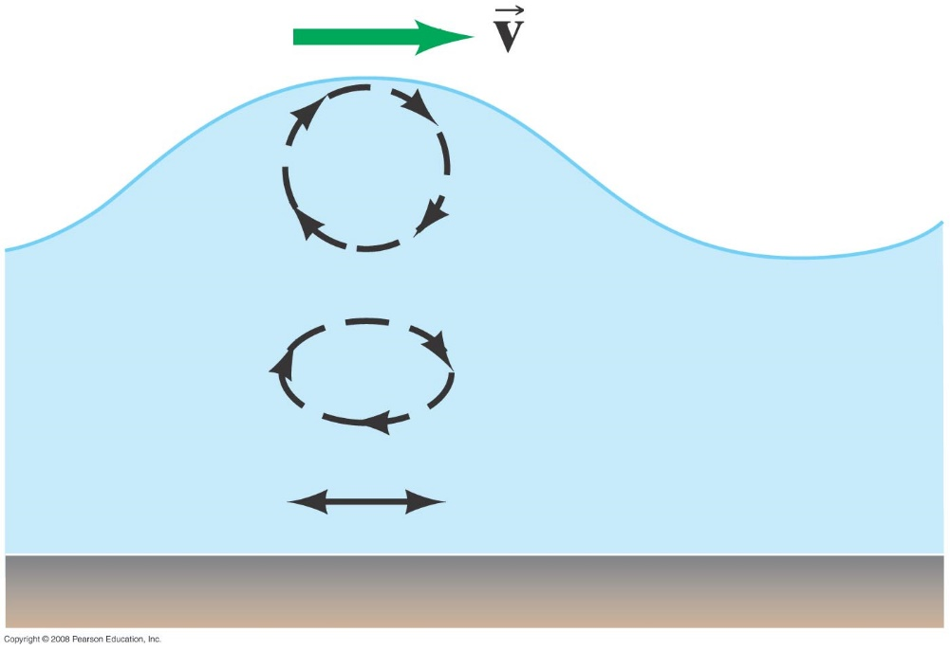
15.2 Typen golven: transversale en longitudinale golven
Oppervlaktegolven
https://www.acs.psu.edu/drussell/demos/waves/wavemotion.html

Slide 18
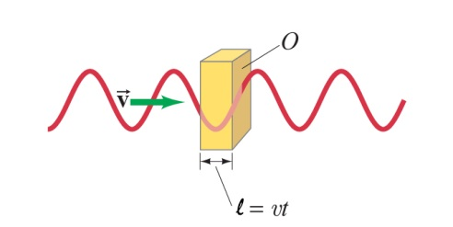
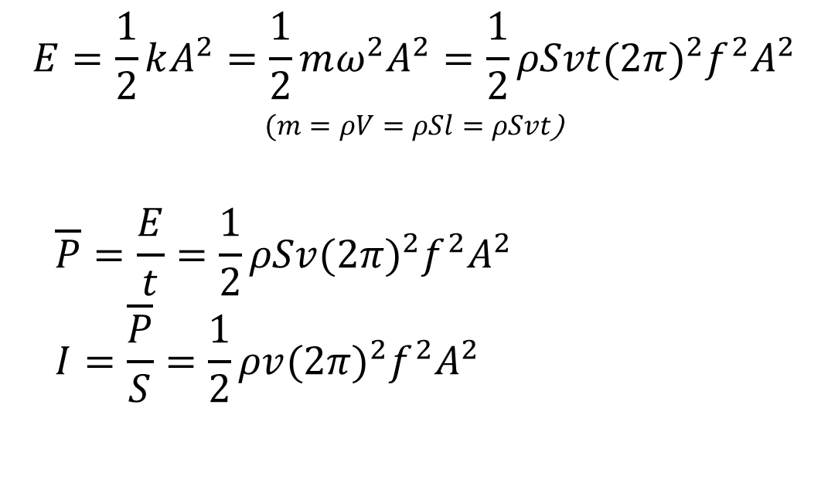
15.3 Energietransport door golven
$$E=\frac{1}{2}kA^{2}=\frac{1}{2}mω^{2}A^{2}=\frac{1}{2}ρSvt(2π)^{2}f^{2}A^{2}$$
$(m=ρV=ρSl=ρSvt$)
$$\overline{P}=\frac{E}{t}=\frac{1}{2}ρSv(2π)^{2}f^{2}A^{2} \\ I=\frac{\overline{P}}{S}=\frac{1}{2}ρv(2π)^{2}f^{2}A^{2}$$
S
→ E, P en I ~ A² en f²

Slide 19

15.3 Energietransport door golven
3D-golf
1D-golf: A=cte (zonder wrijving)

Slide 20
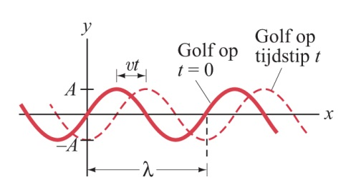
15.4 Wiskundige voorstelling van een lopende golf
Algemene golven
Periodieke golven

Slide 21
15.4 Wiskundige voorstelling van een lopende golf
Periodieke golven → algemener

Slide 22
15.5 De golfvergelijking
1D-golf
3D-golf

Slide 23
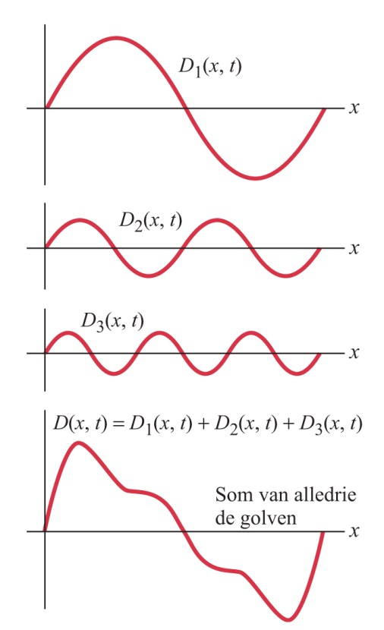
15.6 Het superpositiebeginsel
Wanneer 2 of meerdere golven tegelijkertijd hetzelfde gebied in de ruimte passeren is de feitelijke verplaatsing gelijk aan de vectorsom van de afzonderlijke verplaatsingen.
https://www.surendranath.org/GPA/Waves/TWAdd/TWAdd01.html

Slide 24
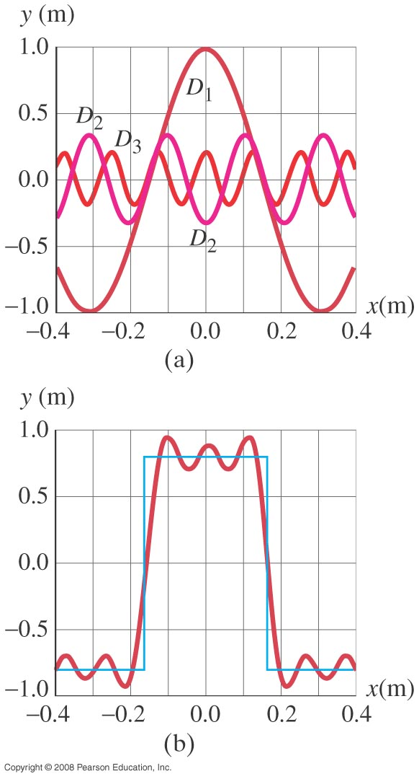
15.6 Het superpositiebeginsel
Stelling van Fourier:
Elke golf kan beschouwd worden als de samenstelling van een aantal enkelvoudige sinusoïdale golven met verschillende amplitude, golflengte en frequentie
Fourierreeks
Fourierintegraal
https://phet.colorado.edu/sims/html/fourier-making-waves/latest/fourier-making-waves_all.html

Slide 25
15.6 Het superpositiebeginsel
Dispersie: snelheid van de golf hangt af van de frequentie → iedere fouriercomponent beweegt met een verschillende snelheid → vorm verandert
Voorbeeld: watergolven in diep water
blokgolven in optische fibers

Slide 26
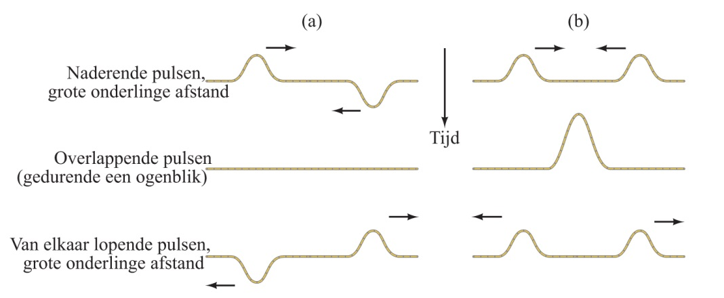
15.8 Interferentie (deel 1)
Interferentie treedt op wanneer 2 of meerdere golven tegelijkertijd passeren in het zelfde gebied in de ruimte
http://www.surendranath.org/GPA/Waves/Beats/BeatsAnim.html

Slide 27
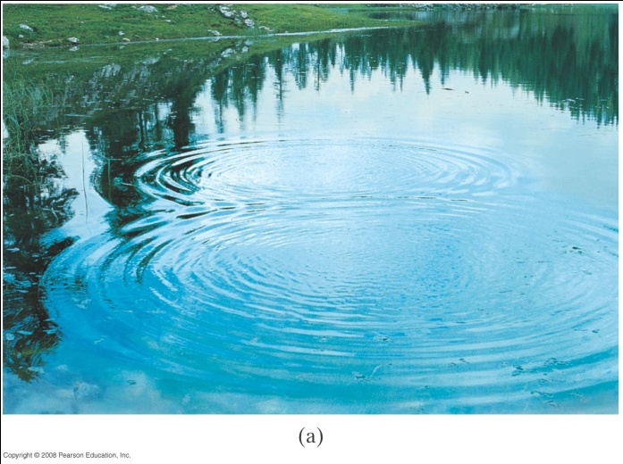
15.8 Interferentie
omwille van weglengteverschil (dubbele dipper)
Zie ook hoofdstuk 16

Slide 28
15.8 Interferentie
omwille van frequentieverschil (zwevingen → zie hoofdstuk 16)
http://www.surendranath.org/GPA/Waves/Beats/BeatsAnim.html

Slide 29
15.8 Interferentie
omwille van faseverschil
Harmonische golf met dezelfde frequentie en golflengte
Amplitude is afhankelijk van het faseverschil!
constructieve ↔ destructieve interferentie
(Bij gelijke amplitude)
https://serc.carleton.edu/NAGTWorkshops/deepearth/activities/40826.html

Slide 30
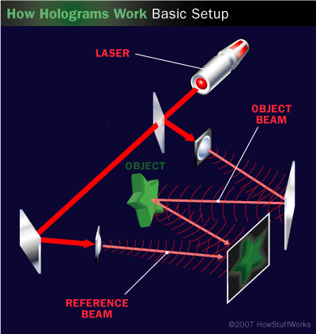
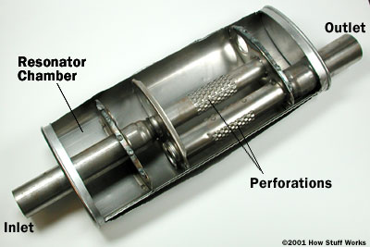
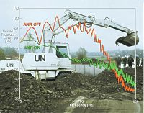
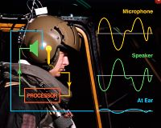
15.8 Interferentie
omwille van faseverschil
Toepassingen:
Hologrammen (https://howeverythingworks.org/1997/03/18/question-1064/)
Knalpot in auto
Actieve geluidsonderdrukking (active noise reduction)
http://auto.howstuffworks.com/muffler.htm

Slide 31
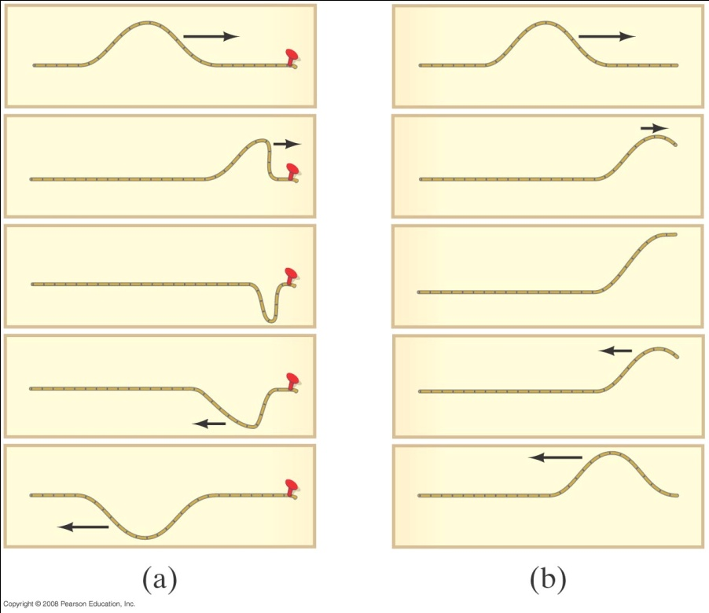
15.7 Reflectie en transmissie
Vast uiteinde Vrij uiteinde
reflectie uit fase → reflectie in fase
http://www.surendranath.org/GPA/Waves/TWRT/TWRT.html

Slide 32
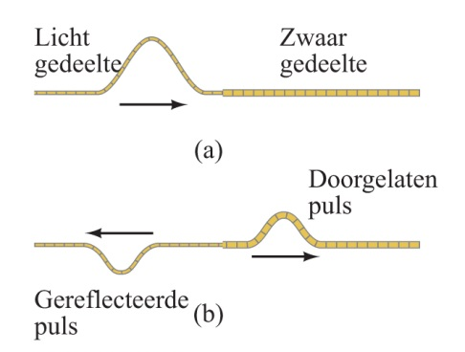
15.7 Reflectie en transmissie
Touw bestaande uit een licht en een zwaar stuk
http://www.surendranath.org/GPA/Waves/TWRT/TWRT.html

Slide 33
15.9 Staande golven; resonantie
Zie aparte powerpointpresentatie

Slide 34
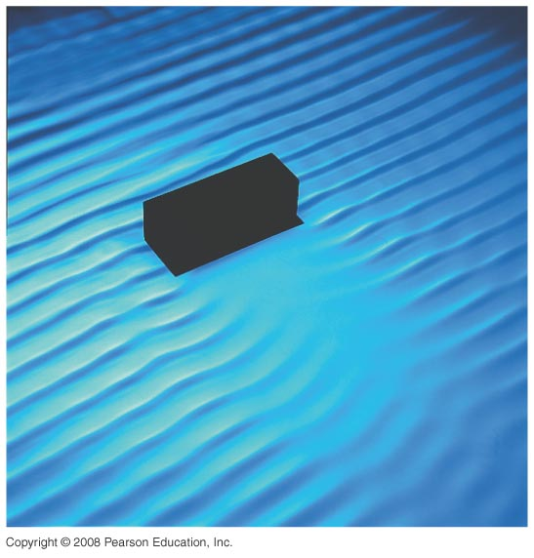
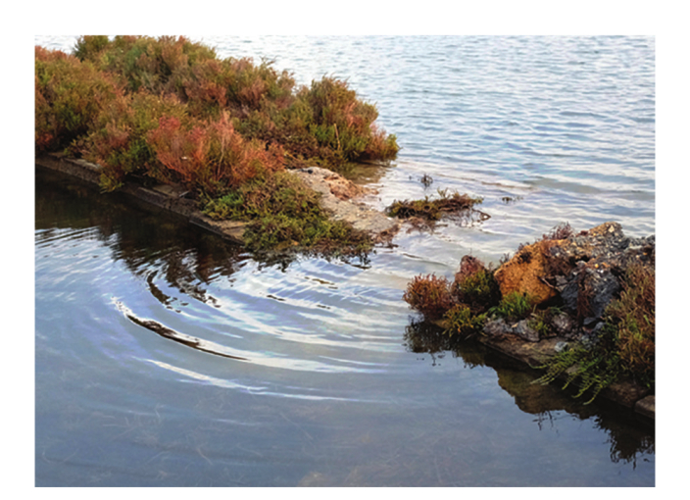
15.11 Buiging
Golven kunnen om het obstakel heenbuigen en doorgaan in het gebied erachter

Slide 35
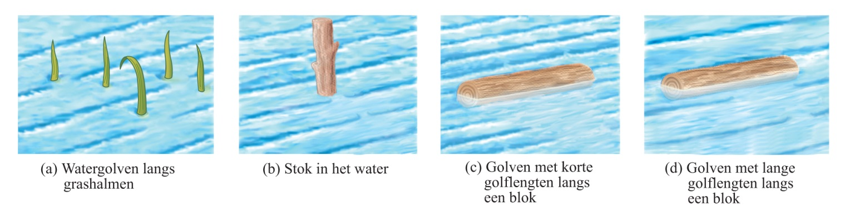
15.11 Buiging
Afhankelijk van de verhouding tussen golflengte en de afmetingen van het obstakel

Slide 36
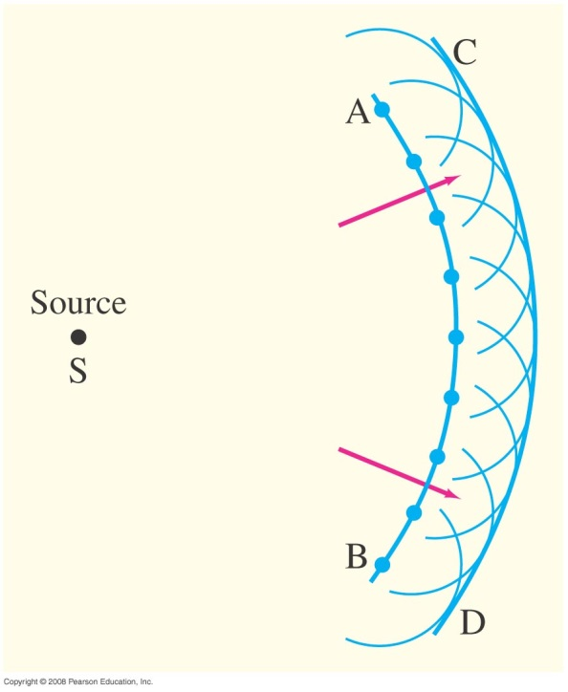
15.11 Buiging
Principe van Huygens
Ieder punt van een golffront kan worden beschouwd als een bron van kleine golfjes die zich verspreiden in de voorwaartse richting met de snelheid van de golf zelf. Het nieuwe golffront is de omhullende van alle golfjes: dwz de raaklijn of het raakvlak aan al deze golfjes

Slide 37
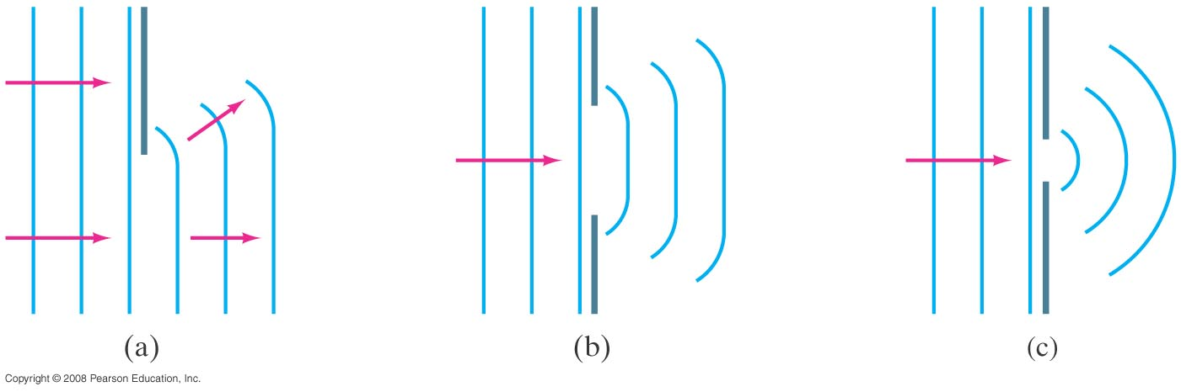
15.11 Buiging
https://phet.colorado.edu/sims/html/wave-interference/latest/wave-interference_all.html
Buiging of diffractie → golfverschijnsel
Weinig buiging en dus schaduwgebied als a>λ
Veel buiging en dus geen schaduwgebied als a~λ of a<λ

